Slide 1

Досліджую написання слів із префіксами з-, с-.
Українська мова
3 клас. Розділ 3.
Досліджую будову слова.
Урок 41

Slide 2

Налаштування на урок. Вправа «Самореклама»
Назви позитивні якості, що відчуваєш у собі.
Чим вони тобі допомагають у навчанні?
Сила волі
Старанність
Доброта
Відвага
Щирість
Мудрість
Скромність
Рівновага
Чесність
Відповідальність

Slide 3
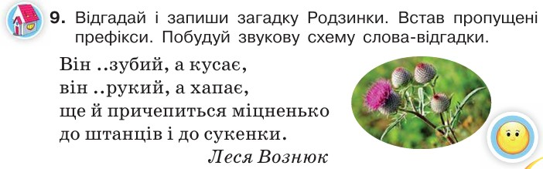

Перевіримо домашнє завдання
я
роз
ти
е
без
ий
Підручник.
Сторінка
57

Slide 4
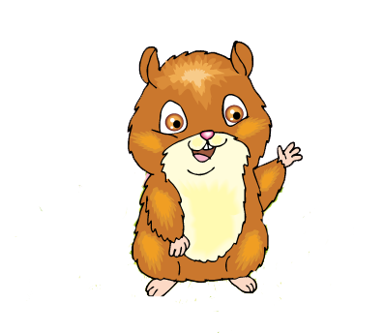
Анаграми по темі «Будова слова»
КОРІНЬ
РІНЬОК
КІНЯНЗАЧЕН
ЗАКІНЧЕННЯ
АВОНОС
ОСНОВА
ПРЕФІКС
ПЕРСІФК
Який символ для позначення кореня? закінчення? Основи? Префікса?

Slide 5
Закінчіть речення про частини слова
Спільна частина споріднених слів – це
корінь
Слова, що мають спільну частину і спільне значення – це …
споріднені
Змінна частина слова – це …
закінчення
Чатина слова без закінчення – це …
основа
Частина слова перед коренем – це …
префікс

Slide 6
Закінчіть речення про частини слова
Обов’язкова частина слова – це …
корінь
Для зв’язку слів у реченні служить …
закінчення
Для утворення нових слів служить …
префікс
Змінюючи форму слова, знаходимо …
закінчення
Підбираючи споріднені слова, знаходимо
корінь
Поясни прислів’я. Вибери в них слова з префіксами. Назви префікси.
Робота людину прикрашає. Гарна розмова скорочує дорогу.

Slide 7









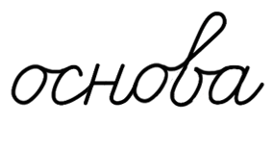
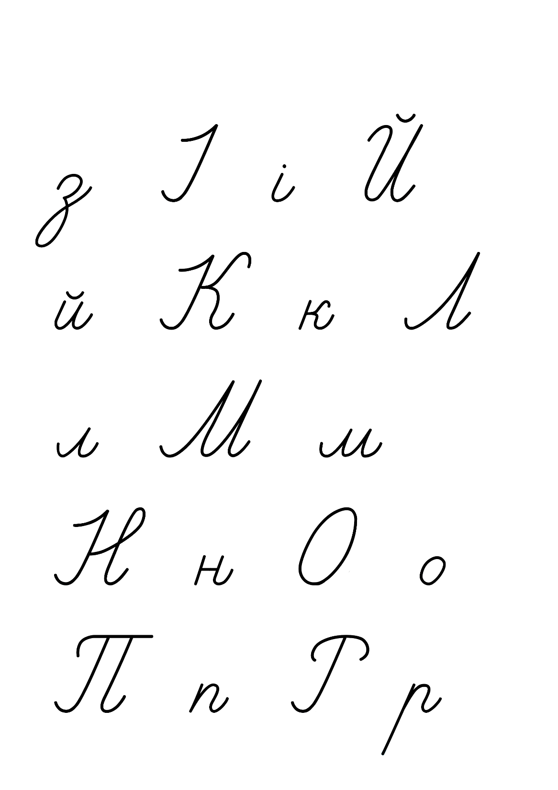
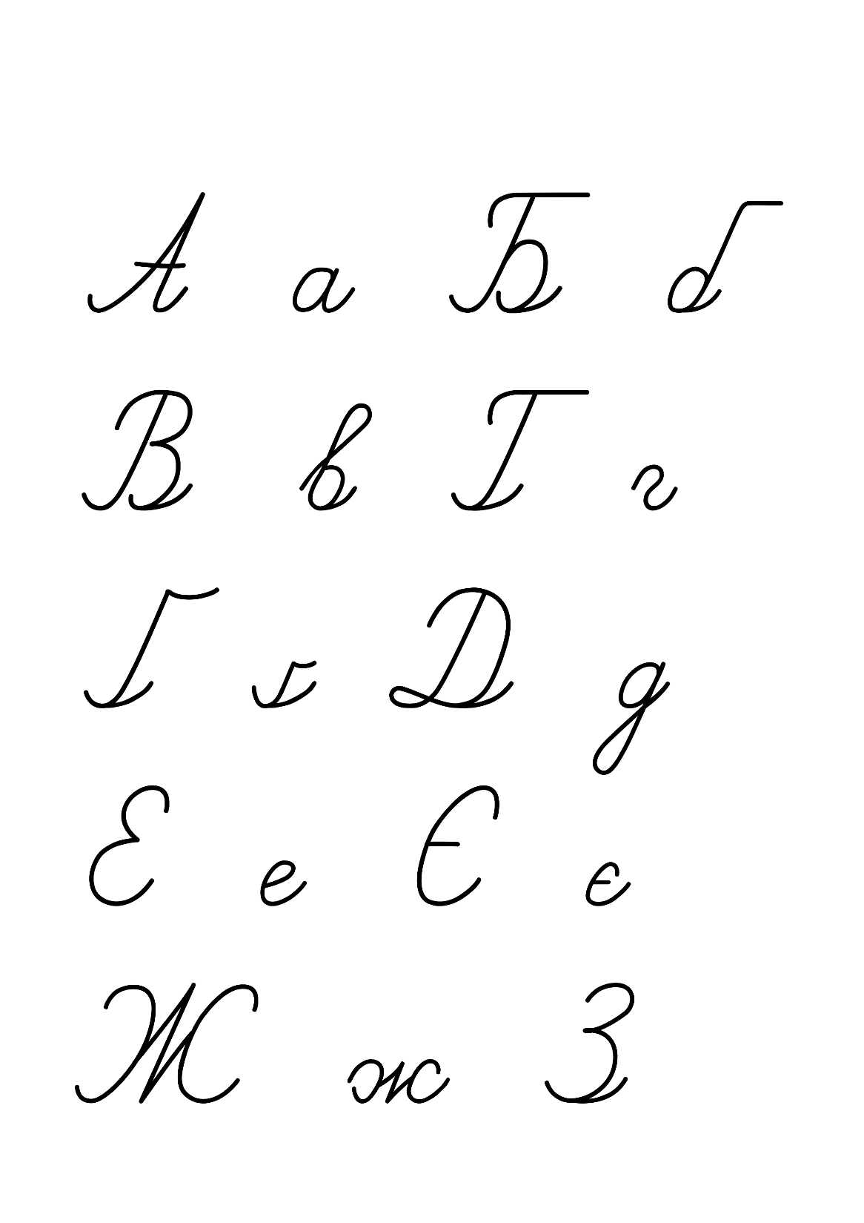
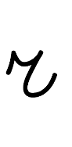

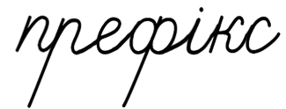
Хвилинка каліграфії
Прочитайте і запишіть слова.
В яких словах нульове закінчення?
Назвіть закінчення в інших словах.

Slide 8


Повідомлення теми уроку
Сьогодні на уроці ми привітаємо перший місяць зими.
Будемо досліджувати написанням слів із
префіксами з-, с-.

Slide 9
Прочитайте слова. Визначте у них префікси.
скинути
спитати
стиснути
сфотографувати
схопити
зробити
змінити
здати
збити
зняти
Проведи дослідження!
Підкресли букви, які стоять після префіксів.
Зроби висновок, перед якими буквами пишемо префікс с-. Перевір себе за правилом.
Префікс с- пишемо перед буквами к, п, т, ф, х.
Наприклад: сказав, списав
Підручник.
Сторінка
58

Slide 10
Прочитайте текст. Виберіть з дужок потрібний префікс.
(З,С)пливають останні осінні дні. Їм на зміну приходить перший зимовий місяць — грудень. Морози (з,с)ковують річки. (З,С)мерзається в грудки (з,с)мочена осінніми дощами земля.
Поясни, від якого слова утворилося слово грудень.
Запиши перше речення під диктовку.
Грудень - від слова "грýда, грýдка, груддя". Після осінніх дощів розтоптана ґрунтівка замерзає. Їздити такими дорогами важко: заважають замерзлі грудки. Груддя утворюється і на замерзлих зораних полях.
Підручник.
Сторінка
57

Slide 11

Прочитайте слова з особливим префіксом
Поясніть, чим особливий префікс у цих словах.
Зігріти, зіставити, зібрати, зігнати.
Спробуйте вимовити слова без букви і в префіксах. Як думаєте, для чого до префікса додали букву і? Перевірте себе за правилом.
Префікс зі- вживають замість префікса з- для полегшення вимови слів
Підручник.
Сторінка
58

Slide 12
Прочитай речення, додавши в слова пропущені префікси.
зі
1. У цьому році ми ..брали хороший урожай яблук.
2. Вітер ..гнув молоду берізку аж до землі.
3. ..рвані квіти швидко ..в’януть.
зі
Зі
зі
Запишіть останнє речення під диктовку. Позначте префікси.
Підручник.
Сторінка
59

Slide 13
Прочитайте заголовок тексту
Як думаєте, про що йтиметься в цьому тексті? Які грудневі свята ви знаєте? Прочитайте, про які свята розповідається в тексті.
СВЯТКОВИЙ КАЛЕНДАР ГРУДНЯ
6 грудня відзначаємо День Збройних сил України. (З,С)формовані колони солдатів і техніки демонструють на параді силу і міць нашої армії. Вона нам потрібна, щоб ніхто не посмів (з,с)кривдити нашу землю. У цей день ми (з,с)гадуємо загиблих захисників і захисниць. (З,С)хиляємо голови перед ними.
6 грудня дехто (з,с)тішиться подарункові під подушкою від Святого Миколая.
(З,С)писок грудневих свят продовжує день народження кросворда. Його відзначають 21 грудня.
У виділених сполученнях слів виберіть з дужок потрібну букву
Підручник.
Сторінка
59

Slide 14
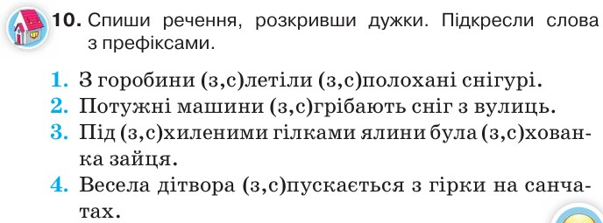
Пояснення домашнього завдання
Підручник.
Сторінка
59

Slide 15




Підсумок уроку. Рефлексія
Обери смайл, яким визначиш свої емоції в кінці уроку
Яку тему вивчали на уроці?
Які префікси запам’ятали?
Завдання приносили радість
Завдання принесли втому
Здивувала інформація
Відчуваю задоволення

